Slide 1
Medžio ženklas ir jo Įprasminimas etnokultūroje
Karmėlavos B. Buračo gimnazija
IIIa mok. Eva Pilipavičiūtė
Mokytoja – Sandra Janušonienė

Slide 2
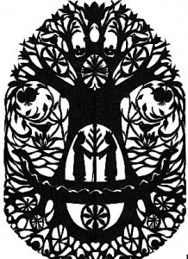
Pasaulio medžio reikšmė ir kilmė
Medis - augalas plačiai paplitęs visame pasaulyje, todėl jis tampa universaliu simboliu, paaiškinančių pasaulio struktūrą ir modelį. Pasaulio medžio įvaizdis susiformavo žalvario amžiuje ir tapo svarbiausias veiksnys mitologinei erdvės sampratai formuotis.
Buvo tikima, kad senesni ir keistesnių formų medžiai turi gydomųjų galių. Todėl, jie būdavo apibūdinami kaip Dievų buveinė.

Slide 3
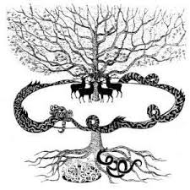
Medžio reikšmė baltų pasaulėvokoje
Baltų pasaulėvokoje, Pasaulio medis yra sudarytas iš trijų pagrindinių sferų: šaknų, kamieno ir šakų. Kiekviena Pasaulio medžio sfera atskiria visatos erdvės zonas : šakos - dangaus karalystę, kamienas – žemę, šaknys – požemį. Taip pat, Pasaulio medžio sferoms priskiriama tam tikra gyvų būtybių klasė, tai gali būti gyvūnai, dievybės ir kiti mistiniai personažai. Pasaulio medžio šakos simbolizuoja paukščius, kamienas – kanopinius gyvūnus, o šaknys – roplius, žuvis, šaltakraujus gyvūnus ir mitines chtoniškas pabaisas.
Atsižvelgiant į kitų tautų medžių sampratą ir reikšmę, baltai medžių nepriskirdavo kaip garbinimo objektų. Verčiau tikėdavo, kad tai yra šventvietes, kuriose galima susisiekti su Dievais. Baltų kultūroje Pasaulio medį simbolizuodavo uosis, ąžuolas, liepa ar šermukšnis.

Slide 4
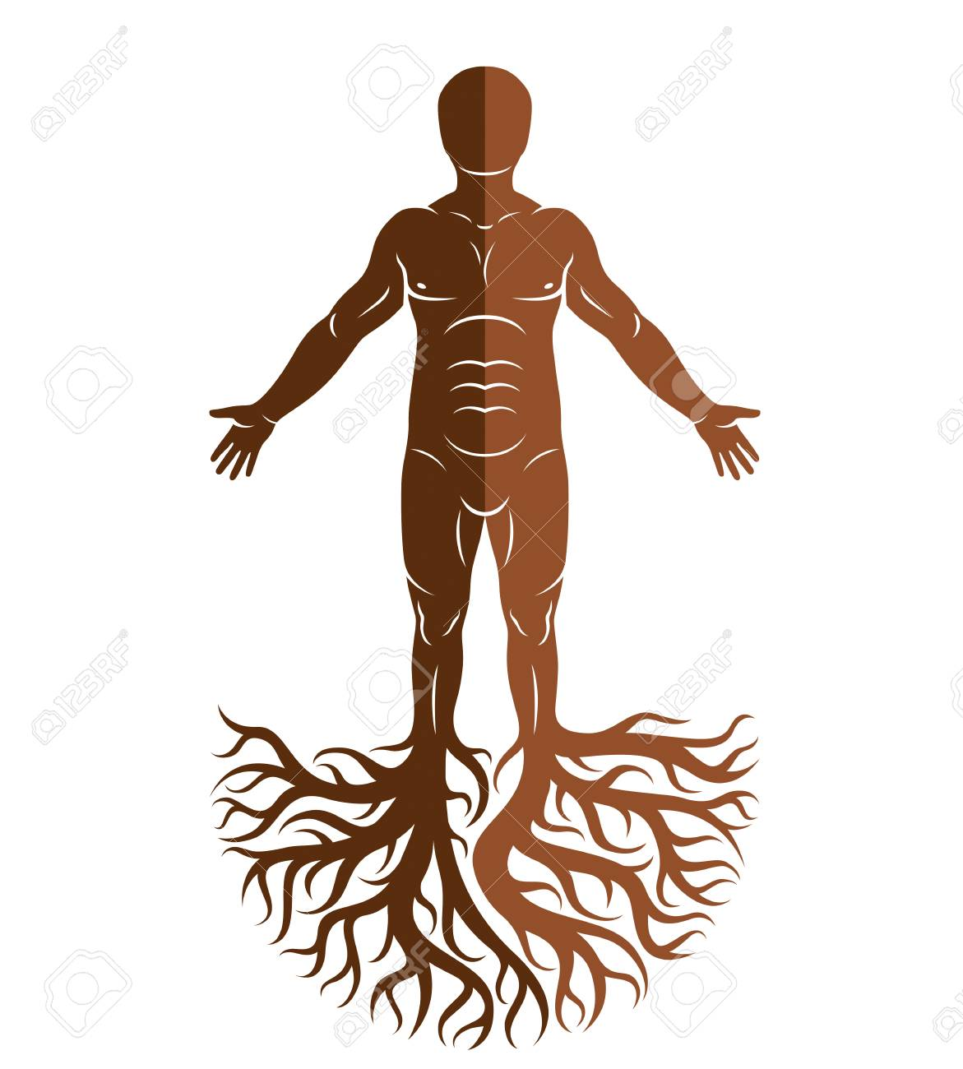
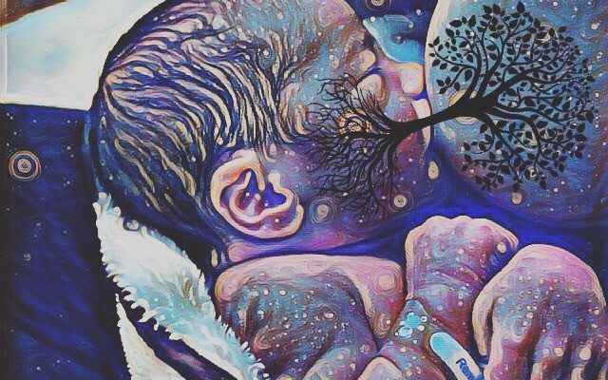
Žmogaus ir Pasaulio medžio sąsaja
Pasaulio medžio sferos, tai pat simbolizuoja žmogų ir jo kūno dalis. Šakos priskiriamos žmogaus galvai, kamienas – liemeniui, o šaknys – kojoms.

Slide 5
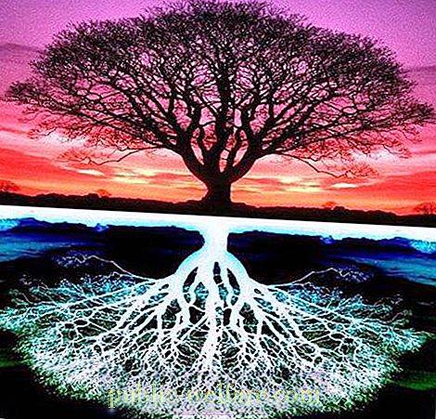
Apverstas pasaulio medis
Egzistuoja apversti Pasaulio medžio vaizdiniai. Šio medžio šaknys yra viršuje, o šakos apačioje. Apversto Pasaulio medžio vaizdinys, atsirado dėl apatinio pasaulio geometrijos suvokimo, kur visi ryšiai yra atvirkštiniai.
Apversto Pasaulio medžio motyvas vaizduojamas ant ritualinių daiktų.

Slide 6
Pasaulio medžio įprasminimas tautosakoje
Pasaulio Medžio įprasminimas, aiškiausiai atsiskleidžia šioje lietuvių liaudies dainoje:
Šaly kelio Jovaras stovėjo,
Slaunasai žolyne rugeli.
Iš pašaknų skambantys kankleliai,
Slaunasai žolyne rugeli.
Per vidurį dūzgiančios bitelės,
Slaunasai žolyne rugeli.
Viršūnėlėj sakalo vaikeliai,
Slaunasai žolyne rugeli.

Slide 7
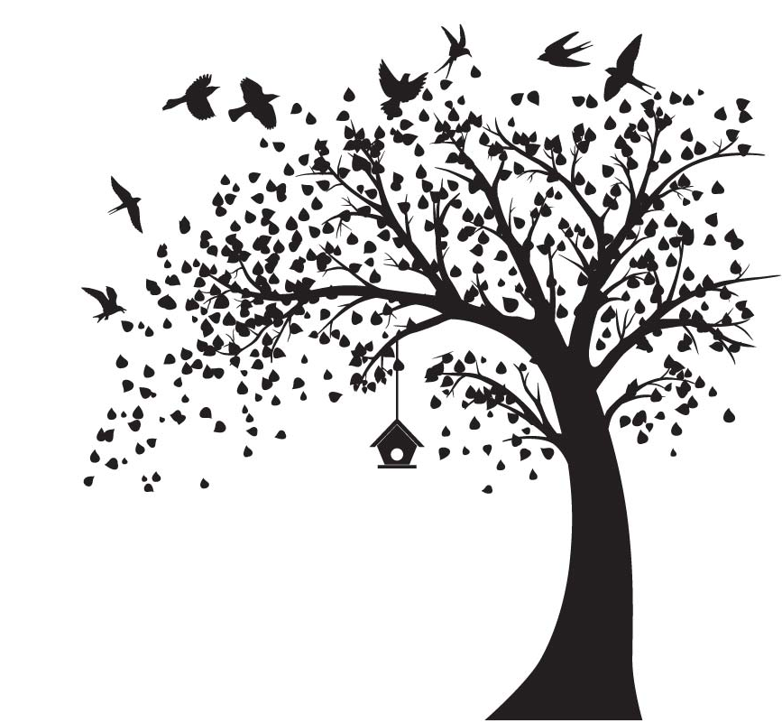
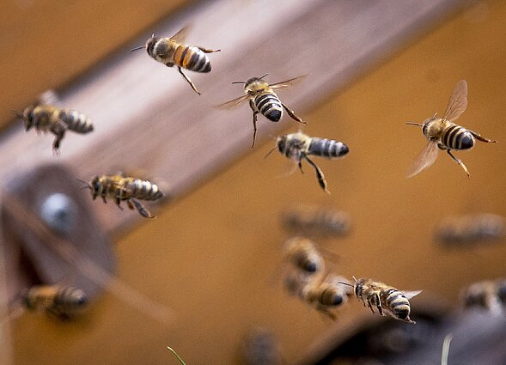
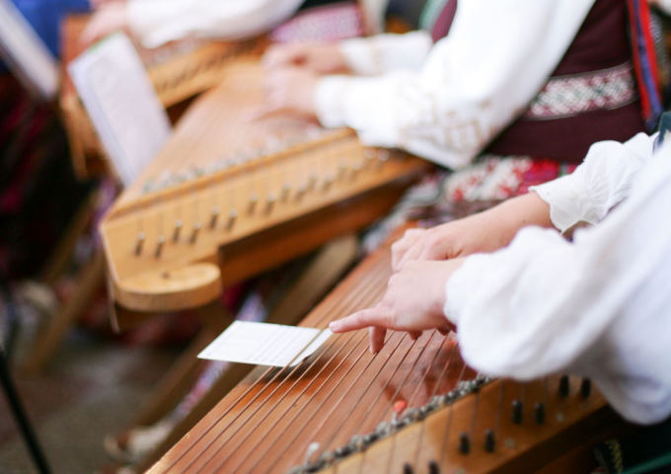
Šioje dainoje apdainuojama kiekviena Pasaulio medžio sfera ir jai būdingi bruožai.
,,Iš pašaknų skambantys kankleliai“ simbolizuoja požemį, mirusiųjų pasaulį ir jų vėles.
,,Per vidurį dūzgiančios bitelės“- žemės erdvę ir nuolatinius darbus žmonių pasaulyje.
,,Sakalo vaikeliai“ - dangų, šviesą, Dievybes, dorų žmonių sielas.

Slide 8
Pasaulio medžio įprasminimas mene
Budizmo ir krikščionybės mene Pasaulio medis pasižymi šiais bruožais: dešinėje medžio pusėje vaizduojamas saulės dievas, o kairėje – mirties Dievybė.

Slide 9
Išvada
Pasaulio medis paaiškina pasaulio modelį ir struktūrą. Kiekviena Pasaulio medžio sfera simbolizuoja skirtingas visatos erdves, kurioms yra priskiriamos skirtingos gyvūnų klasės ir Dievybės.
Baltai , kitaip nei kitos tautos, tikėjo, kad medžiai yra šventvietės, kuriose galima susisiekti su Dievybėmis, todėl jie nepasižymėjo medžių garbinimu.
Šiuo metu, žmonės individualiai susidaro požiūrį į Pasaulio medį. Šių senųjų pažiūrų pritaikymas, tik praturtina Žmogaus pasaulėžiūrą bei vaizduotę.

Slide 10
Naudota literatūra
https://raimundasbakutis.blogspot.com/2014/08/pasaulio-medzio-provaizdis-baltu.html
https://lt.wikipedia.org/wiki/Pasaulio_medis
lietuvostautodaile.lt/archyvas/www.lietuvostautodaile.lt/_sites/tautodaile/media/pdf/augalija.p

